Slide 1
Patient case of the hospital20XX
医院病例讨论PPT模板
科室：妇科 汇报人：PPT营

Slide 2
患者基本信息
01
住院期间主要诊疗过程
02
主要护理诊断与护理措施
03
目录
主要讨论内容
04
CONTENTS

Slide 3
PART ONE
患者基本信息

Slide 4
患者基本信息
性别：女
工作：职员
医保：职工医保
家庭：社会支持系统良好
主诉：因“停经38^{＋6}周，阴道血性分泌物1+小时”于2014年5月6日 14：30入院。
入院诊断：1.妊娠38^{＋6}周孕₂产₀LO先兆临产；2.妊娠合并甲状腺功能减退。
出院诊断：1.妊娠39周孕₂产₁LOA顺产2.产后出血 3.胎盘粘连 4.妊娠合并甲状腺功能减退。

Slide 5
患者基本信息
既往病史
孕半年前检查发现并诊断甲状腺功能减退，孕期一直口服优甲乐，余无特殊；2007年8月行人流一次；无食物、药物过敏史；个人史、月经史、家族史无特殊。
现病史
曾于孕14⁺²周出现阴道流血，约10ml，予以地屈孕酮保胎治疗；孕17⁺⁵周阴道有少量血性分泌物。孕期规律产检：HBsAg（+）,孕中期胎盘下缘达到宫颈内口，孕36周彩超提示胎盘下缘距宫颈内口3.4cm。孕晚期无阴道流血、流液，无头昏眼花等症状，无皮肤瘙痒等。

Slide 6
入院查体情况
专科检查：
胎心140次/分，宫高35cm，腹围104cm。骨盆测量25-28-20-8.5cm，宫口未开，宫颈评分0+2+0+2+1分，扪及不规律宫缩，胎膜未破，估计胎儿3400g。
一般体检：
T37℃，P88次/分，R20次/分，血压133/91mmHg;一般情况好，心肺无异常。

Slide 7
PART TWO
住院期间主要诊疗过程

Slide 8
住院期间主要诊疗过程
产妇于2014年5月7日2:18在会阴侧切下分娩一活女婴，重2980g，评分10-10-10分；胎儿娩出后20分钟累积出血200ml，胎盘与宫腔部分粘连，行人工剥离胎盘术，胎盘胎膜娩出不完整，在B超引导下钳夹清宫，子宫下段收缩差，立即建立静脉双通道，并通知医生，持续双合诊按摩子宫，遵医嘱予欣母沛、缩宫素促进子宫收缩，加快补液速度，急查血常规、凝血项等。

Slide 9
住院期间主要诊疗过程
产妇产时出血500ml
产妇产时出血
产妇产时出血
产妇产时出血
产妇产时出血500ml，产后第一个1小时400ml，产后2第二个小时出血10ml，产后2小时累积失血共计910ml。产妇产后2小时返回病房，子宫收缩好，阴道流血少，保留尿管畅。遵医嘱行一级护理，予抗炎、补液、输血等治疗。

Slide 10
实验室检查
项目 | 5月6日 | 5月7日 分娩后 | 5月7日 输血后 | 5月7 日复查 | 5月7 日复查 | 产后 第一天 | 产后第2天 | 产后 第3天
Hb（g/L） | 119 | 98 | 76 | 67↓ | 71↓ | 63↓ | 60↓ | 73↓
红细胞(×10¹²) | 3.9 | 3.2↓ | 2.5↓ | 2.2↓ | 2.4↓ | 2.1↓ | 2↓ | 2.4↓
血小板(×10⁹) | 97 | 128 | 103 | 101 | 107 | 67↓ | 62↓ | 73↓
中性粒细胞（%） | 78 | 88 | 89 | 87.6 | 84 | 85 | 82 | 82.4
白细胞（×10⁹） | 6.8 | 15.4 | 20.5 | 18 | 16.9 | 10.9 | 9.6 | 8.6
白蛋白 |  |  |  |  | 30↓
心肌酶谱 |  |  |  |  | ↑ | ↑

Slide 11
PART THREE
主要护理诊断与护理措施

Slide 12
主要护理诊断
01
有胎儿受伤的危险
02
产后大出血
与妊娠后期、分娩过程中胎儿可能发生宫内异常有关
主要与胎儿娩出后子宫下段收缩不良有关
03
生活自理能力缺陷
04
贫血
与分娩及产后大出血有关
与分娩及产后大出血有关

Slide 13
主要护理诊断
知识缺乏
焦虑
潜在并发症
有跌倒的风险
与缺乏分娩、新生儿护理、产后康复等相关知识有关
与分娩过程中宫缩引起的疼痛及产后出血有关
感染 下肢深静脉血栓
产妇贫血及长时间卧床有关

Slide 14
主要护理措施
加强胎儿宫内监测
加强基
础护理
产后
大出血
遵医嘱定时监测胎心、产兆，予吸氧；指导孕妇自数胎动。
执行产后大出血抢救预案，做好产妇的心理护理。
满足孕产妇住院期间的基本生活需要。

Slide 15
PART FOUR
主要讨论内容

Slide 16
主要讨论内容
产妇出血量的评估方法
大出血病人液体复苏
此部分内容作为文字排版占位显示 （建议使用主题字体）
此部分内容作为文字排版占位显示 （建议使用主题字体）
危重病人交接班流程
尿少的原因分析
此部分内容作为文字排版占位显示 （建议使用主题字体）
此部分内容作为文字排版占位显示 （建议使用主题字体）

Slide 17
出血量的评估方法
称重法
容积法
面积法
休克指数法

Slide 18
出血量的评估
产妇出血情况
产时（ml） | 第四产程 |  |  |  | 产后
 | 产后15分钟 | 30分钟 | 1小时 | 2小时
500 | 50 | 300 | 50 | 10 | 0
合计：产后24小时累积失血910ml
注：机体充足的代偿功能使产妇出血量在1000mL内生命体征基本稳定, 血红蛋白和红细胞压积无明显改变。结合产妇产后生命体征、血红蛋白、尿量等的变化情况您认为：
该产妇出血量评估是否准确？

Slide 19
大出血病人液体复苏
双管补液
双静脉通道
补液的两个目标
补什么
两个100：收缩压＞100mmHg，P＜100/分
两个30：尿量＞30ml/h，红细胞压积＞30%
晶体加胶体
补液量
补充量=累计失血+继续丢失量

Slide 20
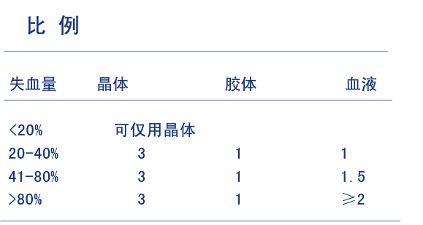
大出血病人的补液原则

Slide 21
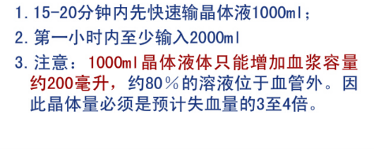
大出血病人的补液原则
晶体液扩容方案：

Slide 22
危重病人交接班流程
1
2
3
Step 01
Step 02
Step 03
标题文本预设
标题文本预设
标题文本预设
此部分内容作为文字排版占位显示（建议使用主题字体） 如需更改请在（设置形状格式）菜单下（文本选项）中调整
此部分内容作为文字排版占位显示（建议使用主题字体） 如需更改请在（设置形状格式）菜单下（文本选项）中调整
此部分内容作为文字排版占位显示（建议使用主题字体） 如需更改请在（设置形状格式）菜单下（文本选项）中调整

Slide 23
Thank you
谢谢观看
科室：妇科 汇报人：PPT营

Slide 24
10000+套精品PPT模板全部免费下载
PPT营
www.pptying.com
Notes:
模板来自于 https://www.pptying.com 【PPT营】

